Slide 1
第7章 LR分析法
根据分析栈顶的符号（状态）串和从左到右扫查看输入的k个单词就可以唯一确定分析器工作（移进、规约、报错、接受）的分析方法。

Slide 2
主要内容
LR分析概述
LR(0)分析
SLR(1)分析
LR(1)分析
LALR(1)分析
二义文法在LR分析中的应用

Slide 3
文法G[S]：
(1) S → aAcBe
(2) A → b
(3) A → Ab
(4) B → d
步骤
符号栈
输入符号串
动作
1） # abbcde# 移进
2） #a bbcde# 移进
3） #ab bcde# 归约(A→b)
4） #aA bcde# 移进
5） #aAb cde# 归约(A→Ab)
S
6） #aA cde# 移进
7） #aAc de# 移进
8） # aAcd e# 归约(B→d)
A
B
9） #aAcB e# 移进
10） #aAcBe # 归约(S→aAcBe)
11） #S # 接受
A
对输入串abbcde#的移进-规约分析过程
a
b
b
c
d
e
分析符号串abbcde是否G[S]的句子
S
⇒
aAcBe
⇒
⇒
aAcde
aAbcde
⇒
abbcde

Slide 4
上述分析的讨论
在步骤3中，用A→b归约
在步骤5中，用A→Ab归约
问题：何时移进？何时归约？用哪个产生式归约？
可以引入一个新的状态栈来表示符号栈中的符号目前状态，用LR分析表来表示不同状态下对于各输入符号应采取的不同动作（移进、规约、报错、接受）。

Slide 5
7.1 LR分析概述
LR分析器的组成：
输入符号串
总控程序
输出
状态与符号栈
Action/Goto表
1、构造识别文法活前缀的确定有限自动机
2、根据该自动机构造相应的分析表(ACTION表、GOTO表)

Slide 6
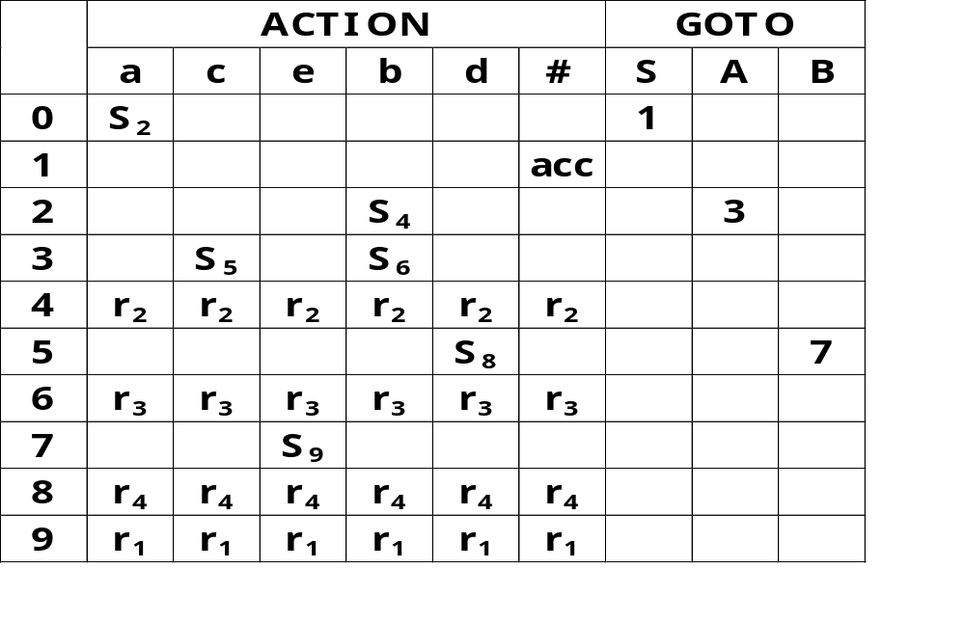
7.2 LR(0)分析
LR(0)分析表构造的思想和方法是构造其他LR分析表的基础。
S_{i}:移进，并将状态i进栈
r_{i}:用第i个产生式归约，同时状态栈与符号栈退出相应个符号，根据GOTO表将相应状态入栈

Slide 7
步骤
符号栈
输入符号串
动作
状态栈
ACTION
GOTO
1） # abbcde# 移进 0 S₂
2） #a bbcde# 移进 02 S₄
3） #ab bcde# 归约(A→b) 024 r₂ 3
4） #aA bcde# 移进 023 S₆
5） #aAb cde# 归约(A→Ab) 0236 r₃ 3
6） #aA cde# 移进 023 S₅
7） #aAc de# 移进 0235 S₈
8） # aAcd e# 归约(B→d) 02358 r₄ 7
9） #aAcB e# 移进 02357 S₉
10） #aAcBe # 归约(S→aAcBe) 023579 r₁ 1
11） #S # 接受 01 acc
对输入串abbcde#的LR分析过程
文法G[S]：
(1) S → aAcBe
(2) A → b
(3) A → Ab
(4) B → d
S_{i}:移进，并将状态i进栈
r_{i}:用第i个产生式归约，同时状态栈与符号栈退出相应个符号，根据GOTO表将相应状态入栈

Slide 8
步骤
符号栈
输入符号串
动作
状态栈
ACTION
GOTO
1） # abbcde# 移进 0 S₂
2） #a bbcde# 移进 02 S₄
3） #ab bcde# 归约(A→b) 024 r2 3
4） #aA bcde# 移进 023 S₆
5） #aAb cde# 归约(A→Ab) 0236 r3 3
6） #aA cde# 移进 023 S₅
7） #aAc de# 移进 0235 S₈
8） # aAcd e# 归约(B→d) 02358 r₄ 7
9） #aAcB e# 移进 02357 S₉
10） #aAcBe # 归约(S→aAcBe) 023579 r₁ 1
11） #S # 接受 01 acc
对输入串abbcde#的LR分析过程
文法G[S]：
(1) S → aAcBe
(2) A → b
(3) A → Ab
(4) B → d
S_{i}:移进，并将状态i进栈
r_{i}:用第i个产生式归约，同时状态栈与符号栈退出相应个符号，根据GOTO表将相应状态入栈

Slide 9
LR分析的关键问题
对于一个文法，状态集是如何确定的？
LR分析表是如何得到的？

Slide 10
可归前缀与活前缀
文法G[S]：
(1) S → aAcBe[1]
(2) A → b[2]
(3) A → Ab[3]
(4) B → d[4]
S ⇒aAcBe[1]
⇒aAcd[4]e[1]
⇒aAb[3]cd[4]e[1]
⇒ab[2]b[3]cd[4]e[1]
规范句型的这种前部分符号串称为可归前缀
我们把形成可归前缀之前包括可归前缀在内的所有规范句型的前缀都称为活前缀
每次归约句型的前部分依次为：
ab[2]
aAb[3]
aAcd[4]
aAcBe[1]
ε,a,ab
ε ,a,aA,aAb
ε ,a,aA,aAc,aAcd
ε ,a,aA,aAc,aAcB,aAcBe

Slide 11


活前缀的定义
定义：S’ αAω αβω是文法G中的一个规范推导，如果符号串γ是的前缀，则称是G的一个活前缀。
LR分析需要构造识别活前缀的有穷自动机
  我们可以文法的终结符和非终结符都看成有穷自动机的输入符号，每次把一个符号进栈看成已识别过了该符号，同时状态进行转换，当识别到可归前缀时，相当于在栈中形成句柄，认为达到了识别句柄的终态。

Slide 12
步骤
符号栈
输入符号串
动作
状态栈
ACTION
GOTO
1） # abbcde# 移进 0 S₂
2） #a bbcde# 移进 02 S₄
3） #ab bcde# 归约(A→b) 024 r2 3
4） #aA bcde# 移进 023 S₆
5） #aAb cde# 归约(A→Ab) 0236 r3 3
6） #aA cde# 移进 023 S₅
7） #aAc de# 移进 0235 S₈
8） # aAcd e# 归约(B→d) 02358 r₄ 7
9） #aAcB e# 移进 02357 S₉
10） #aAcBe # 归约(S→aAcBe) 023579 r₁ 1
11） #S # 接受 01 acc
对输入串abbcde#的LR分析过程
*
S
1
4
b
a
A
b
⇒
0
2
3
6
c
B
e
5
7
9
d
8

Slide 13
步骤
符号栈
输入符号串
动作
状态栈
ACTION
GOTO
1） # abbcde# 移进 0 S2
对输入串abbcde#的LR分析过程
*
S
1
4
b
a
A
b
⇒
0
2
3
6
c
B
e
5
7
9
d
8

Slide 14
步骤
符号栈
输入符号串
动作
状态栈
ACTION
GOTO
1） # abbcde# 移进 0 S₂
2） #a bbcde# 移进 02 S4
对输入串abbcde#的LR分析过程
*
S
1
b
4
a
A
b
⇒
0
2
3
6
c
B
e
5
7
9
d
8

Slide 15
步骤
符号栈
输入符号串
动作
状态栈
ACTION
GOTO
1） # abbcde# 移进 0 S₂
2） #a bbcde# 移进 02 S₄
3） #ab bcde# 归约(A→b) 024 r2 3
对输入串abbcde#的LR分析过程
*
S
1
4
b
a
A
b
⇒
0
2
3
6
c
B
e
5
7
9
d
8

Slide 16
步骤
符号栈
输入符号串
动作
状态栈
ACTION
GOTO
1） # abbcde# 移进 0 S₂
2） #a bbcde# 移进 02 S₄
3） #ab bcde# 归约(A→b) 024 r2 3
4） #aA bcde# 移进 023 S6
对输入串abbcde#的LR分析过程
*
S
1
4
b
a
A
b
⇒
0
2
3
6
c
B
e
5
7
9
d
8

Slide 17
步骤
符号栈
输入符号串
动作
状态栈
ACTION
GOTO
1） # abbcde# 移进 0 S₂
2） #a bbcde# 移进 02 S₄
3） #ab bcde# 归约(A→b) 024 r2 3
4） #aA bcde# 移进 023 S₆
5） #aAb cde# 归约(A→Ab) 0236 r3 3
对输入串abbcde#的LR分析过程
1
*
4
S
b
⇒
0
a
2
A
3
b
6
c
5
B
7
e
9
d
8

Slide 18
步骤
符号栈
输入符号串
动作
状态栈
ACTION
GOTO
1） # abbcde# 移进 0 S₂
2） #a bbcde# 移进 02 S₄
3） #ab bcde# 归约(A→b) 024 r2 3
4） #aA bcde# 移进 023 S₆
5） #aAb cde# 归约(A→Ab) 0236 r3 3
6） #aA cde# 移进 023 S5
对输入串abbcde#的LR分析过程
*
1
4
S
b
⇒
0
a
2
A
3
b
6
c
5
B
7
e
9
d
8

Slide 19
步骤
符号栈
输入符号串
动作
状态栈
ACTION
GOTO
1） # abbcde# 移进 0 S₂
2） #a bbcde# 移进 02 S₄
3） #ab bcde# 归约(A→b) 024 r₂ 3
4） #aA bcde# 移进 023 S₆
5） #aAb cde# 归约(A→Ab) 0236 r₃ 3
6） #aA cde# 移进 023 S₅
7） #aAc de# 移进 0235 S8
对输入串abbcde#的LR分析过程
*
1
4
S
b
⇒
0
a
2
A
3
b
6
c
5
B
7
e
9
d
8

Slide 20
步骤
符号栈
输入符号串
动作
状态栈
ACTION
GOTO
1） # abbcde# 移进 0 S₂
2） #a bbcde# 移进 02 S₄
3） #ab bcde# 归约(A→b) 024 r₂ 3
4） #aA bcde# 移进 023 S₆
5） #aAb cde# 归约(A→Ab) 0236 r₃ 3
6） #aA cde# 移进 023 S₅
7） #aAc de# 移进 0235 S₈
8） # aAcd e# 归约(B→d) 02358 r4 7
对输入串abbcde#的LR分析过程
1
*
4
S
b
⇒
0
a
2
A
3
b
6
c
5
B
7
e
9
d
8

Slide 21
步骤
符号栈
输入符号串
动作
状态栈
ACTION
GOTO
1） # abbcde# 移进 0 S₂
2） #a bbcde# 移进 02 S₄
3） #ab bcde# 归约(A→b) 024 r₂ 3
4） #aA bcde# 移进 023 S₆
5） #aAb cde# 归约(A→Ab) 0236 r₃ 3
6） #aA cde# 移进 023 S₅
7） #aAc de# 移进 0235 S₈
8） # aAcd e# 归约(B→d) 02358 r₄ 7
9） #aAcB e# 移进 02357 S9
对输入串abbcde#的LR分析过程
*
S
1
4
b
a
⇒
0
2
A
3
b
6
c
5
B
7
e
9
d
8

Slide 22
步骤
符号栈
输入符号串
动作
状态栈
ACTION
GOTO
1） # abbcde# 移进 0 S₂
2） #a bbcde# 移进 02 S₄
3） #ab bcde# 归约(A→b) 024 r₂ 3
4） #aA bcde# 移进 023 S₆
5） #aAb cde# 归约(A→Ab) 0236 r₃ 3
6） #aA cde# 移进 023 S₅
7） #aAc de# 移进 0235 S₈
8） # aAcd e# 归约(B→d) 02358 r₄ 7
9） #aAcB e# 移进 02357 S₉
10） #aAcBe # 归约(S→aAcBe) 023579 r1 1
对输入串abbcde#的LR分析过程
*
S
1
4
b
a
A
b
⇒
0
2
3
6
c
B
e
5
7
9
d
8

Slide 23
步骤
符号栈
输入符号串
动作
状态栈
ACTION
GOTO
1） # abbcde# 移进 0 S₂
2） #a bbcde# 移进 02 S₄
3） #ab bcde# 归约(A→b) 024 r₂ 3
4） #aA bcde# 移进 023 S₆
5） #aAb cde# 归约(A→Ab) 0236 r₃ 3
6） #aA cde# 移进 023 S₅
7） #aAc de# 移进 0235 S₈
8） # aAcd e# 归约(B→d) 02358 r₄ 7
9） #aAcB e# 移进 02357 S₉
10） #aAcBe # 归约(S→aAcBe) 023579 r₁ 1
11） #S # 接受 01 acc
对输入串abbcde#的LR分析过程
*
S
1
4
b
a
A
b
⇒
0
2
3
6
c
B
e
5
7
9
d
8

Slide 24
如何构造识别活前缀的有限自动机
已经有了活前缀如何构造有限自动机?
活前缀及其可归前缀的一般计算方法

Slide 25
文法G[S]：
S’ → S[0]
S → aAcBe[1]
A → b[2]
A → Ab[3]
B → d[4]
句子abbcde的可归前缀如下：
S[0]
ab[1]
aAb[3]
aAcd[4]
aAcBe[1]
构造识别其活前缀及可归前缀的有限自动机如下：
S
*
*
0
1
1
句子识别态
2
a
3
b
4
i
句柄识别态
a
6
A
7
b
8
5
a
10
A
c
12
d
13
9
11
a
A
c
17
B
18
e
10
14
15
16

Slide 26
S
*
0
1
ε
a
b
加上开始状态X
ε
2
3
4
⇒
ε
a
6
A
7
b
8
X
5
ε
a
10
A
c
12
d
13
ε
9
11
a
A
c
17
B
18
e
10
14
15
16
确定化
1
*
3
S
b
⇒
X
a
2
A
4
b
5
c
6
B
8
e
9
d
7
识别活前缀的确定的有限自动机

Slide 27
这种方法构造识别可归前缀的有限自动机从理论的角度讲是比较严格的，但实现起来却很复杂
是否存在一种比较实用的方法？

Slide 28
直接构造识别可归前缀的有限自动机
项目（item）：在每个产生式的右部适当位置添加一个圆点构成项目
例如：产生式S → aAcBe对应有6个项目
[0] S → • aAcBe
[1] S → a • AcBe
[2] S → aA • cBe
[3] S → aAc • Be
[4] S → aAcB • e
[5] S → aAcBe •

Slide 29
LR(0)项目
项目圆点的左部表示分析过程的某个时刻用该产生式归约时句柄已识别的部分，圆点右部表示待识别的部分。
文法G‘：
S’ → E
E → T + E
E → T
T → int * T
T → int
T → (E)
文法的项目有：
1、 S’ → • E
2、 S’ → E •
3、 E → • T + E
4、 E → T • + E
5、 E → T + • E
6、 E → T + E •
7、 E → • T
8、 E → T •
9、T → • int * T
10、T → int • * T
11、T → int * • T
12、T → int * T •
13、 T → • int
14、 T → int •
15、 T → •(E)
16、 T → (• E)
17、 T → (E •)
18、 T → (E) •

Slide 30
闭包函数和转换函数的定义
如果I是文法G’的一个项目集，定义和构造I的闭包CLOSURE(I)如下：
1)I的项目都在CLOSURE(I)中
2)若A→α•Bβ属于CLOSURE(I)，则每一形如B→•γ的项目也属于CLOSURE(I)
3)重复b)直到CLOSURE(I)不再扩大
定义转换函数如下：
GOTO（I，X）= CLOSURE（J）
其中：I为包含某一项目集的状态，X为一文法符号
J={任何形如A→αX•β的项目| A→α•X β属于I}

Slide 31
LR(0)的项目集规范族
圆点不在产生式右部最左边的项目称为核，唯一的例外是S’ →•S。因此用GOTO（I，X）转换函数得到的J为转向后状态所含项目集的核
使用闭包函数（CLOSURE）和转向函数(GOTO(I,X))构造文法G’的LR(0)的项目集规范族，步骤如下：
1)置项目S’→•S为初态集的核，然后对核求闭包CLOSURE（{S’→•S}）得到初态的项目集
2)对初态集或其它所构造的项目集应用转换函数GOTO(I，X)= CLOSURE(J)求出新状态J的项目集
3)重复2)直到不出现新的项目集为止

Slide 32
E → T + . E
E → .T
E → .T + E
T → .(E)
T → .int * T
T → .int
E → T + E.
E
T
+
S’ → E .
E → T.
E → T. + E
(
E
T
int
T → (. E)
E → .T
E → .T + E
T → .(E)
T → .int * T
T → .int
T → int. * T
T → int.
T
(
S’ → . E
E → . T
E → .T + E
T → .(E)
T → .int * T
T → .int
int
int
int
*
T → int * T.
E
T → int * .T
T → .(E)
T → .int * T
T → .int
T
T → (E.)
)
T → (E).
(
(

Slide 33
总结：构造识别文法活前缀DFA的三种方法
一、根据形式定义求出活前缀的正规表达式，然后由此正规表达式构造NFA再确定化为DFA
二、求出文法的所有项目，按一定规则构造识别活前缀的NFA再确定化为DFA
☺三、使用闭包函数（CLOSURE）和转向函数(GOTO(I,X))构造文法G’的LR(0)的项目集规范族，再由转换函数建立状态之间的连接关系得到识别活前缀的DFA

Slide 34
LR(0)文法
LR（0）项目集规范族的项目类型分为如下四种：
1）移进项目 A →α•aβ
2）待约项目 A →α•Bβ
3）归约项目 A →α•
4）接受项目 S‘ →S•
一个项目集可能包含多种项目
a) 移进和归约项目同时存在。移进-归约冲突
b) 归约和归约项目同时存在。归约-归约冲突
LR(0)文法：若其LR(0)项目集规范族不存在移进-归约，或归约-归约冲突，称为LR(0)文法。

Slide 35
LR(0)分析表的构造
令包含S‘→ • S 的项目集I_{k}的下标k为分析器的初态
LR(0)分析表的ACTION和GOTO表的构造步骤如下：
1) 若项目A→α • aβ属于I_{k}，且转换函数GO(I_{k},a)= I_{j} ，当a为终结符时，则置ACTION[k,a]为S_{j}
2) 若项目A→α •属于I_{k} ，则对任何终结符或‘#’，置ACTION[k,a] = r_{j} ，j为产生式在文法G‘中的编号
3) 若GO(I_{k},A)= I_{j} ，则置GOTO[k,A]=j，其中A为非终结符，j为某一状态号
4) 若项目S‘→S •属于I_{k} ，则置ACTION[k,#] = acc
5) 其它填上“报错标志”

Slide 36
E → T + . E
E → .T
E → .T + E
T → .(E)
T → .int * T
T → .int
7
E → T + E.
E
T
6
+
2
E → T.
E → T. + E
S’ → E .
5
(
E
T
int
T → (. E)
E → .T
E → .T + E
T → .(E)
T → .int * T
T → .int
T → int. * T
T → int.
(
8
S’ → . E
E → . T
E → .T + E
T → .(E)
T → .int * T
T → .int
3
int
int
1
4
int
*
T → int * T.
E
T → int * .T
T → .(E)
T → .int * T
T → .int
T
11
T → (E.)
)
9
T → (E).
10
(
(

Slide 37
LR(0)分析总结
LR(0)项目
构造识别活前缀的有限自动机DFA
根据DFA构造LR(0)分析表
LR(0)分析器的工作过程

Slide 38
7.3 SLR(1)分析
大多数适用的程序设计语言的文法不能满足LR(0)文法的条件，即其项目集规范族中会含有冲突的项目集（状态）
如果解决这种冲突？
直觉：对于有冲突的状态，向前查看一个符号，以确定采用的动作

Slide 39
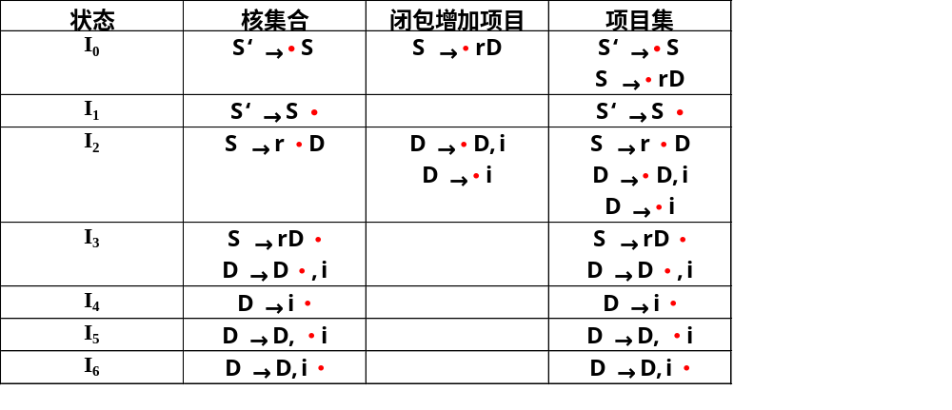
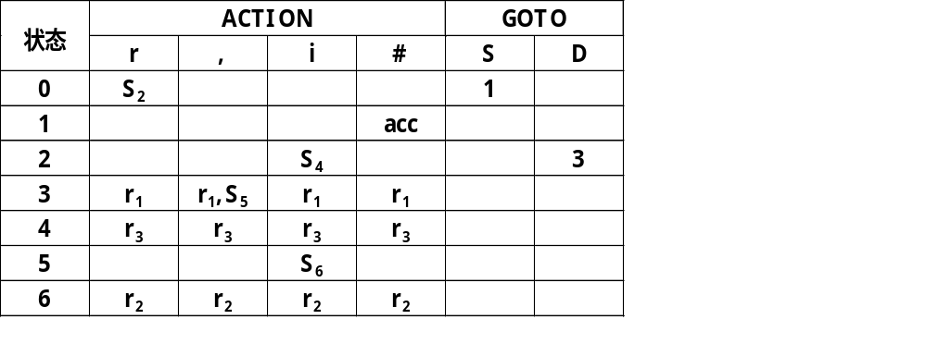
文法G‘：
(0) S’ → S
(1) S → rD
(2) D→ D,i
(3) D → i
I₆:
D →D,i •
i
I₃:
S → rD •
D →D •,i
,
I₁:
S‘ → S •
I₅:
D → D,•i
S
D
⇒
I₀:
S‘ → • S
S‘ → •rD
r
I₂:
S → r•D
D → •D,i
D → • i
i
I₄:
D → i •
LR(0)分析表

Slide 40

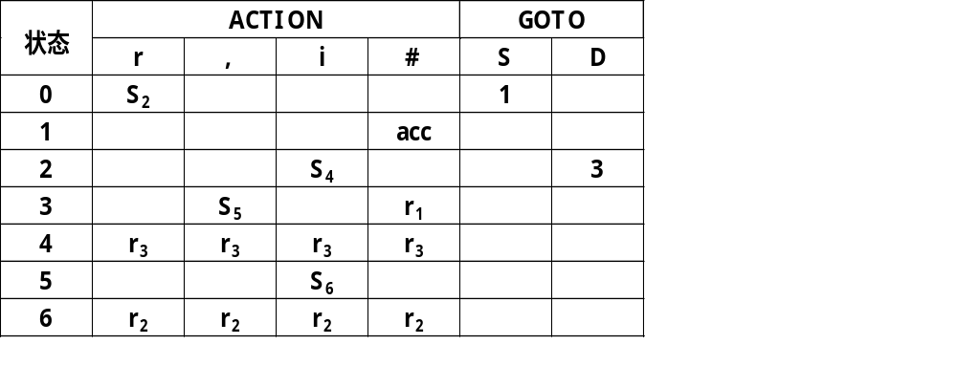
I₃:
S → rD •
D →D •,i
向前查看一个符号，看其是否是S的后跟符号（FOLLOW(S)）,若否则移进，是则归约。
SLR(1)分析表

Slide 41
SLR(1)文法
一个LR(0)规范族中含有如下的项目集（状态）I
I = {X →α • bβ , A →γ • , B →δ • }
若有：FOLLOW(A) ∩FOLLOW(B) = Ø
FOLLOW(A) ∩{b} = Ø
FOLLOW(B) ∩{b} = Ø
状态I面临某输入符号a
1) 若a=b，则移进
2) 若a∈FOLLOW(A), 则用产生式 A →γ 进行归约
3) 若a∈FOLLOW(B), 则用产生式 B →δ 进行归约
4) 此外，报错
若一个文法的LR(0)分析表中所含有的动作冲突都能用上述方法解决，则称这个文法是SLR(1)文法

Slide 42
SLR(1)分析表的构造步骤
SLR(1)分析表的ACTION表和GOTO表的构造步骤：
1) 若项目A→α • aβ属于I_{k}，且转换函数GO(I_{k},a)= I_{j} ，当a为终结符时，则置ACTION[k,a]为S_{j}
2) 若项目A→α •属于I_{k} ，则对a∈FOLLOW(A)，置ACTION[k,a] = r_{j} ，j为产生式在文法G‘中的编号
3) 若GO(I_{k},A)= I_{j} ，则置GOTO[k,A]=j，其中A为非终结符，j为某一状态号
4) 若项目S‘→S •属于I_{k} ，则置ACTION[k,#] = acc
5) 其它填上“报错标志”

Slide 43
仍有许多文法构造的LR(0)项目集规范族存在的动作冲突不能用SLR(1)方法解决

Slide 44
LR(1)分析
若项目集[A→α•Bβ]属于I时，则[B→•γ]也属于I
把FIRST(β)作为用产生式归约的搜索符（称为向前搜索符），作为用产生式B→γ归约时查看的符号集合（用以代替SLR(1)分析中的FOLLOW集），并把此搜索符号的集合也放在相应项目的后面，这种处理方法即为LR(1)方法

Slide 45
LR(1)项目集族的构造：针对初始项目S’→•S,#求闭包后再用转换函数逐步求出整个文法的LR(1)项目集族。
1）构造LR（1）项目集的闭包函数
a)I的项目都在CLOSURE(I)中
b)若A→α • Bβ，a属于CLOSURE(I)， B→ γ是文法的产生式，β∈V*，b∈FIRST(βa),则B→• γ,b也属于CLOSURE(I)
c)重复b)直到CLOSURE(I)不再扩大
2)转换函数的构造
GOTO（I，X）= CLOSURE（J）
其中：I为LR(1)的项目集，X为一文法符号
J={任何形如A→αX • β,a的项目| A→α • X β,a属于I}

Slide 46
文法G‘：
(0) S’ → S
(1) S → aAd
(2) S → bAc
(3) S → aec
(4) S → bed
(5) A → e
I₀:
S’ → • S, #
S → • aAd, #
S → • bAc, #
S → • aec, #
S → • bed, #
I₁:
S’ → S •, #
I₄:
S → aA • d, #
I₂:
S → a •Ad, #
S → a • ec, #
A → • e, d
I₅:
S → ae • c, #
A → e •, d
I₈:
S → aAd •, #
I₃:
S → b • Ac, #
S → b • ed, #
A → • e, c
I₆:
S → bA • c, #
I₉:
S → ae c •, #
I₇:
S → be • d, #
A → e •, c
查看I_{5 ，}I₇中的冲突，体会LR(1)如何解决
I₁₀:
S → bAc •, #
I₁₁:
S → bed •, #

Slide 47
LR(1)分析表的构造
1) 若项目[A→α • aβ,b]属于I_{k}，且转换函数GO(I_{k},a)= I_{j} ，当a为终结符时，则置ACTION[k,a]为S_{j}
2) 若项目[A→α • ,a]属于I_{k} ，则对a为任何终结符或‘#’，置ACTION[k,a] = r_{j} ，j为产生式在文法G‘中的编号
3) 若GO(I_{k},A)= I_{j} ，则置GOTO[k,A]=j，其中A为非终结符，j为某一状态号
4) 若项目[S‘→S • ,#]属于I_{k} ，则置ACTION[k,#] = acc
5) 其它填上“报错标志”

Slide 48
LR(1)项目集的构造对某些同心集的分裂可能使状态数目剧烈的增长

Slide 49
文法G‘：
(0) S’ → S
(1) B → aB
(2) S → BB
(3) B → b
I₀:
S’ → • S, #
S → • BB, #
B → • aB, a/b
B → • b, a/b
S
I₁:
S’ → S •, #
I₅:
S → B B •, #
B
B
I₂:
S → B • B, #
B → • a B, #
B → • b, #
a
I₆:
S → a • B, #
B → • aB, #
B → • b, #
b
a
I₄:
B → b •, a/b
a
b
b
b
I₇:
B → b •, #
B
a
I₃:
B → a • B, a/b
B → • aB, a/b
B → • b, a/b
I₉:
B → a B •, #
B
LR(1)项目集和转换函数
I₈:
B → a B •, a/b

Slide 50
分析可发现I₃和I₆ ， I₄和I₇ ， I₈和I₉分别为同心集
I₃:
B → a • B, a/b
B → • aB, a/b
B → • b, a/b
I₆:
S → a • B, #
B → • aB, #
B → • b, #
I_{3,6}:
S → a • B, a/b/#
B → • aB, a/b/#
B → • b, a/b/#
合并为
I₄:
B → b •, a/b
I₇:
B → b •, #
合并为
I_{4,7}:
B → b •, a/b/#
I₈:
B → a B •, a/b
I₉:
B → a B •, #
合并为
I_{8,9}:
B → a B •, a/b/#

Slide 51
LALR(1)分析
对LR(1)项目集规范族合并同心集，若合并同心集后不产生新的冲突，则为LALR(1)项目集。

Slide 52
合并同心集的几点说明
同心集合并后心仍相同，只是超前搜索符集合为各同心集超前搜索符的和集
合并同心集后转换函数自动合并
LR(1)文法合并同心集后也只可能出现归约-归约冲突，而没有移进-归约冲突
合并同心集后可能会推迟发现错误的时间，但错误出现的位置仍是准确的

Slide 53
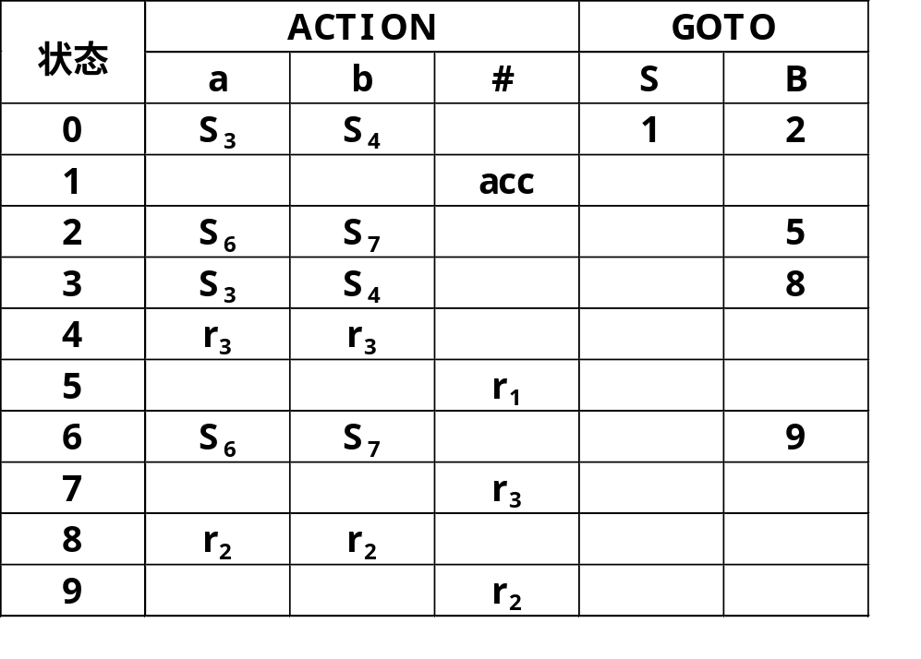
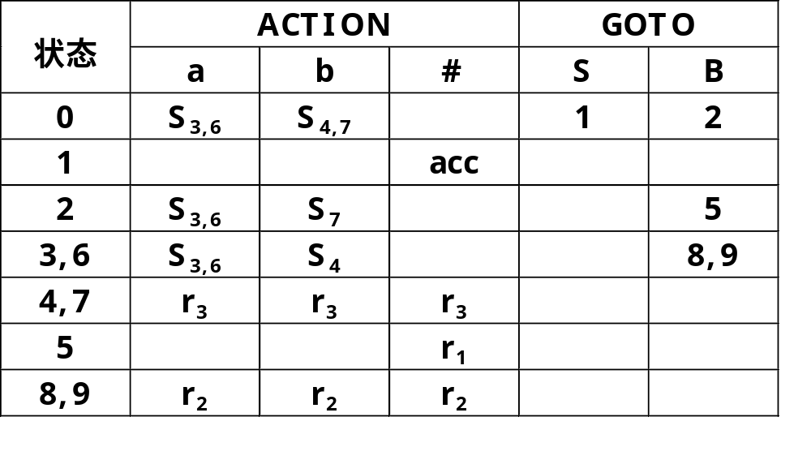
合并同心集后

Slide 54
二义性文法在LR分析中的应用
对于某些二义文法，可以人为地给出优先性和结合性的规定，从而可以构造出比相应非二义性文法更优越的LR分析器

Slide 55
LR(0),SLR(1),LR(1),LR(k),LALR(1)
LR(0)
SLR(1): 生成的LR(0)项目集如有冲突，则根据非终结符的FOLLOW集决定
LR(1)、LR(k):项目集与向前搜索符组成，搜索符长度为1或k
LALR(1): 对LR(1)项目集规范族合并同心集

Slide 56
作业
p152, 第3(1,2,3),7题

